Slide 1
秦皇 汉武 唐宗 宋祖
《中国历史 七年级上册》 P44-51、57-62、67-70、104-106
《中国历史 七年级下册》 P6-8、28-31

Slide 2
近年中考情况
 | 2018 | 2019 | 2020 | 2021 | 2022
题号 | 11 | 7 | 11 | 5 | /
分值 | 2 | 1 | 2 | 1 | /
考项 | 秦皇汉武唐宗统治措施 | 宋祖统治措施 | 秦皇汉武唐宗统治措施 | 秦皇汉武经济措施（货币） | /

Slide 3
复习目标
（1）掌握秦皇汉武唐宗宋祖巩固统治的措施。 （2）分析重要历史人物对历史进程产生的重要影响，掌握正确评价历史人物的方法。 （3）通过了解中国古代历史发展的总体趋势，认识统一多民族国家的形成、发展的过程及其重要历史意义。

Slide 4
[知识梳理] 1、公元前230—_______年， 灭六国，统一全国，建立第一个__________________,定都_______。 2、________，西汉王朝进入鼎盛时期。 3、960年，_________发动________兵变，定都_______，史称北宋。
公元前221
秦王嬴政
统一的多民族的封建国家
咸阳
汉武帝时
赵匡胤
陈桥驿
东京
（又称汴京，今开封）

Slide 5
4、列表比较秦皇汉武唐宗宋祖为巩固统治采取的主要措施
 | 秦始皇（嬴政） | 汉武帝（刘彻） | 唐太宗（李世民） | 宋太祖（赵匡胤）
政治 | ①_________ 总览军 政大权，自称____ ②中央：_____分设 丞相、____、 御史大夫三职。 ③地方：废分封制、设_____ | ①通过_____削弱诸侯势力。(地方) ②建立_____制度，监视地方。③通过______，选拔人才。 | ①沿袭和完善__________制②________（房谋杜断）③虚心纳谏（重用______）④制定法律，减省______。⑤严格考察各级官吏的____。 | ①中央：采用______的方法，削弱相权。 ②地方：a.派_____担任各地州县长官。（崇文抑武政策） b.对知州实施______制，设____分知州权力。c.解除______权力，
皇帝制
推恩令
始皇帝
三省六部
分化事权
三公制
善于用人
中央集权
刺史
太尉
文官
察举制
魏征
郡县制
刑罚
三年一换
通判
政绩
地方节度使

Slide 6
古代中国政治发展趋势
（中央集权不断加强，地方势力不断削弱）
皇帝制度
三公制
三省六部制
增设机构分割相权
禁军
中央：
秦皇
汉武
唐宗
宋祖
开创
巩固
发展
进一步加强
统一多民族国家建立、巩固、发展
郡县制
推恩令、
刺史制
派文官担任地方官吏， 设通判；
解除节度使权力 设转运使
地方：

Slide 7
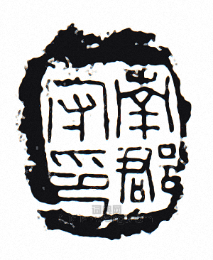
６、中央与地方的关系问题，贯穿中国古代史的始终。某校学生以此为主题开展研究性学习。
主题
资料A:
南郡守印
中央与地方的关系问题
选择资料A 、B、D。
资料A 是实物资料，南郡守印反映秦朝在地方设郡，即郡县制加强对地方的控制。
探究
（1）历史资料有不同类型，左侧哪些资料可以用于该主题进行研究学习？请说明理由（6分）（本小题采用分层评分，要求分析全面，逻辑严密，条理清晰。）
资料B是文献资料，反映汉朝实施推恩令削弱诸侯势力，加强对地方的控制，加强中央集权。
资料B：“主父堰说上曰：‘愿陛下令诸侯得推恩分子弟，以地侯也！’于是上从其计。”
--《史记•平津侯主父列传》
资料D是文献资料，反映宋朝解除地方节度使权力，削弱地方势力，加强中央集权。
资料C：秦始皇的统一思想是不要人民读书，他的手段是刑罚的制裁:汉武帝的统一思想是要人民只读一种书，他的手段是利禄引诱。结果始皇失败了，武帝成功了。
--顾颉刚《秦汉的方士与儒生》
资料C是文献资料，反映的是思想方面的措施，与地方统治无关。
小结
（2）通过学习，请概括中央和地方关系的发展趋势（2分）
关系史：中央集权不断加强，地方权力逐渐削弱的历史。
资料D：“或谓宋之弱，由削节镇之权故。夫节镇之强，非宋强也，强干弱枝，自是立国大体。二百年弊穴，谈笑革之，终宋无强臣之患……”
--摘编自邓广铭《宋史十讲》
①运用不同的资料有理有据地分析历史事件；
②史论结合，论从史出，史由证来；
③树立证据意识，一分证据说一分话。
启示
（3）说说该研究性学习对我们学习历史的启示。（2分）

Slide 8
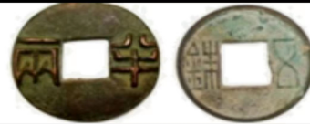
 | 秦始皇（嬴政） | 汉武帝（刘彻） | 唐太宗（李世民） | 宋太祖（赵匡胤）
经济 | ①统一货币为____________ ②统一_______。 | ①铸币权：统一铸造_______。 ②各地设_____，实行盐铁官营、专卖。 ③全国统一调配物资，_______。 ④注重发展_______ | 减轻人民的劳役负担，鼓励发展_____。 确立_____思想，把君和民比作______关系 | 在地方设______，把地方财权收归中央。
文化 | 统一文字为_________后来发展为隶书。 |  | 完善_____制，增加科举考试科目，____成为最重要的课目。
思想 | 实施___________ | ①接受______“罢黜百家，______”的建议，______成为正统思想。______成为精神支柱。②在长安办____，培养儒学人才。
转运使
秦国圆形方孔半两钱
五铢钱
盐铁官
农业生产
度量衡
以民为本
平抑物价
舟与水
农业生产
科举
小篆
进士科
董仲舒
焚书坑儒
独尊儒术
儒家学说
忠君守礼
太学

Slide 9
有人说秦始皇是千古一帝，也有人说他是暴君。你赞同谁的观点？请结合史实说明理由。
评价历史事件或历史人物的方法。
秦始皇既是千古一帝，也是暴君。
千古一帝：①顺应历史潮流，灭六国统一中国，结束了诸侯长期割据混战的局面，符合广大人民的愿望，创了统一的新局面。
②秦朝是中国历史上第一个统一的中央集权大帝国，其中央集权的统治制度在我国沿袭了两千多年，影响十分深远。
③秦统一文字、货币、度量衡，对我国以后经济、文的发展和维护国家统一产生了深远影响。
④修筑了著名的万里长城和灵渠等。
暴君:①焚书坑儒，摧残了文化，钳制了思想，对我国古一代文化造成了重大损失。
②穷奢极欲，大兴土木;
③实行严刑酷法和沉重的兵役、徭役、赋税等。
对比其功与过，我们认为功大于过。
全面性（全面的一分为二地看待）、史论结合、
主流性（功大于过）、 历史性

Slide 10
【限时训练】
5、(11分)阅读下列材料，探究相关问题。
材料一 北宋时期虽有“外患”而无“内忧”。内部较长时间的安定，士人能享受相对较多的自由，无不对经济文化发展起作用。正如陈寅恪先生所说“华夏民族之文化，历数千载之演进，造极于赵宋之世”。
（1）北宋内部安定，士人自由与哪一政策有关?请从史学、科技方面各举一例说明“华夏民族之文化造极于赵宋之世”。（3分）
崇文抑武政策。
史学：司马光《资治通鉴》
科技：毕昇的活字印刷术

Slide 11
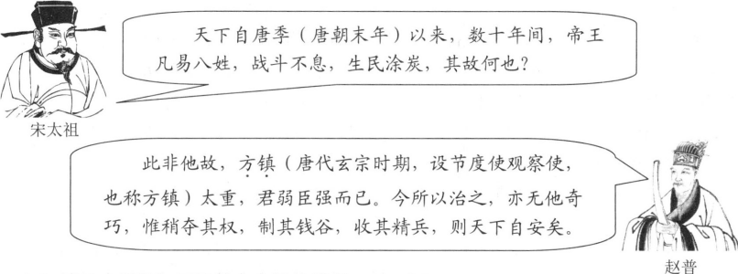
材料二
方镇太重，君弱臣强
（2）赵普认为唐末以来，“帝王易姓，战争不息”的原因是什么？宋太祖分别采取了什么措施来“稍夺其权，制其钱谷，收其精兵”？（4分）
稍夺其权：①派文臣担任各地州县的长官，实施三年一换的制度； ②在各州府设置通判，以分知州的权力。
制其钱谷：①取消节度使收税的权力，除各州留一部分用作地方的必要支出外，其余一切税收由中央掌控。 ②在地方设置转运使，把地方财赋收归中央。
收其精兵：①解除禁军高级将领的兵权，牢牢控制军队；②控制对军队的调动：③调换军队将领，定期换防，割断将领与士兵和地方的联系。

Slide 12
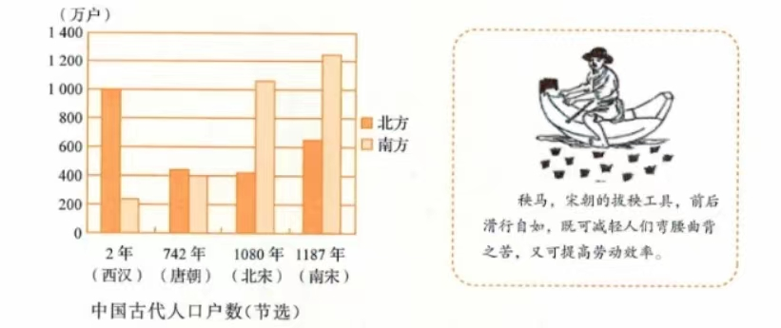
材料三
秧马，宋朝的拔秧工具，前后滑行自如，既可减轻人们弯腰曲青之苦，又可提高劳动效率。
生产工具改进（农耕技术进步）；
劳动力增加；
材料四 江南之为国盛矣……地广野丰，民勤本业，一岁或稔，则数郡忘饥。
－－《宋书》
（3）根据材料三和四分析南方农业发展的原因（4分）
自然资源丰富条件优越；
人民辛勤劳动

